Slide 2
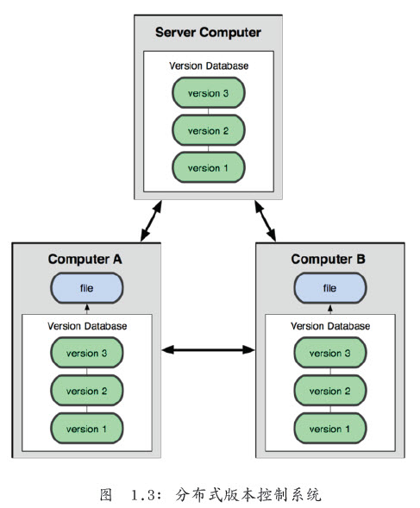

Slide 3
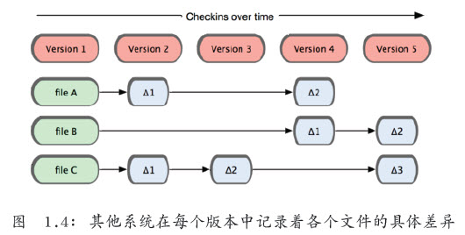
文件存储上的差异

Slide 4
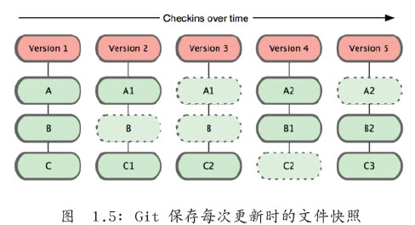

Slide 5
GIT的优势
近乎所有操作都可本地执行,比如:与旧版本进行比较

Slide 6
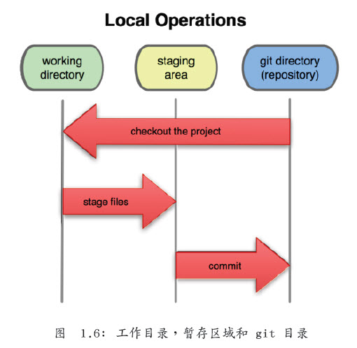
操作流程

Slide 7
GIT的安装
http://git-scm.com/download
$ tar -zxf git-1.6.0.5.tar.gz
$ cd git-1.6.0.5
$ make prefix=/usr/local all
$ sudo make prefix=/usr/local install

Slide 8
yum install git-core
apt-get instal git-core

Slide 9
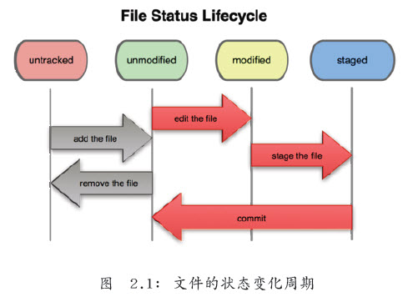
文件变化周期

Slide 10
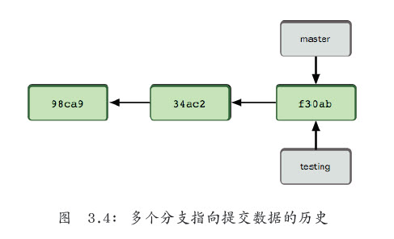
新建分支

Slide 11
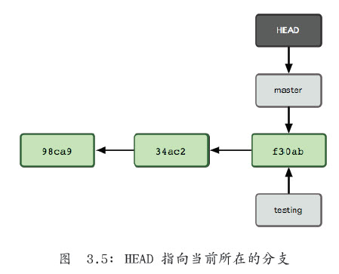
创建分支后不会切换到该分支

Slide 12
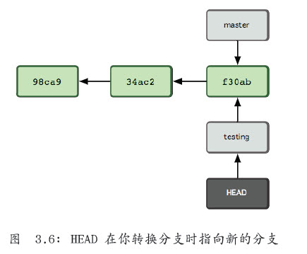
切换到新建的分支后

Slide 13
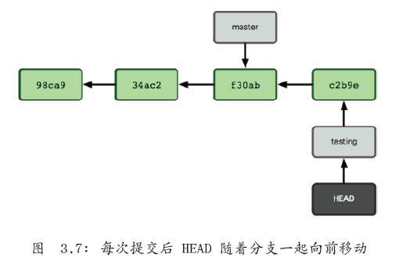
切换分支后再提交一次 不会影响到Master分支

Slide 14
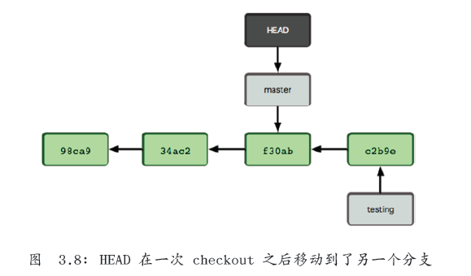
再次切换到Master分支后

Slide 15
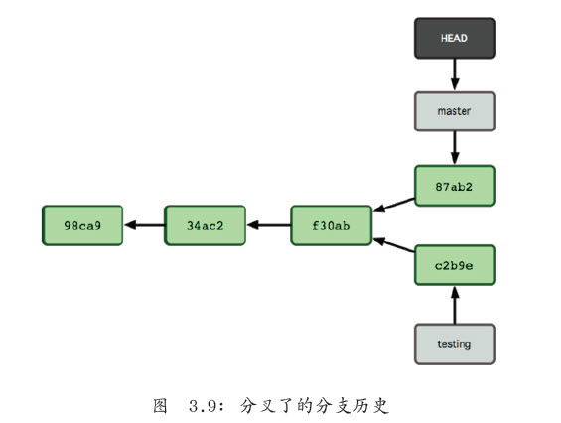
在Master分支进行提交 提交历史产生了分叉

Slide 17
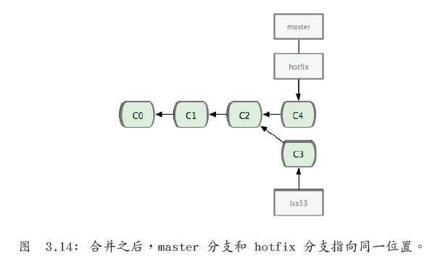
Fast forward 如果顺着一个分支走下去可以到达另一个分支，那么Git 在合并两者时，只会简单地把指针前移

Slide 18
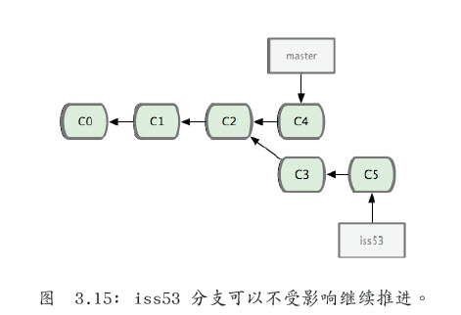
临时问题解决并合并到master分支后，可删除hotfix分支 重新回到iss53问题的处理上 (不用担心hotfix 分支的内容还没包含在iss53 中。如果确实需要纳入此次修补，可以用git merge master 把master 分支合并到iss53，或者等完成后，再将iss53 分支中的更新并入master)

Slide 19
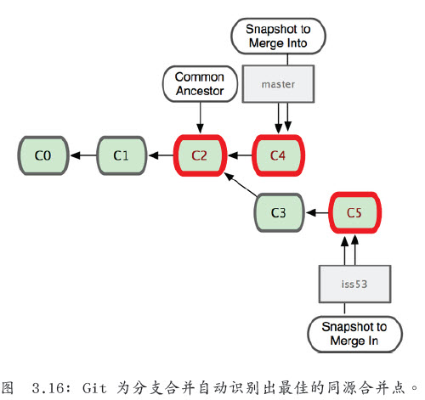
合并iss53分支到Master分支 非直接祖先的情况下需要 三方合并计算 1.共同祖先(C2) 2.分支A末端(C4) 3.分支B末端(C5)

Slide 20
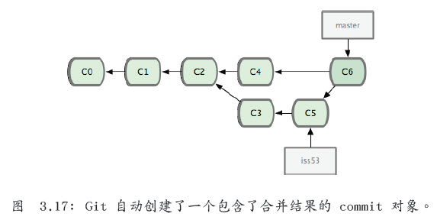
合并提交 既然你的工作成果已经合并了，iss53 也就没用了。你可以就此删除它

Slide 21
冲突 解决问题#53 的过程中修改了 hotfix 中修改的部分

